Slide 1
政治學
第十八講：政體（四）
政治文化（一）
授課教師：國立臺灣大學 政治學系 王業立 教授
【本著作除另有註明外，採取創用CC「姓名標示－非商業性－相同方式分享」臺灣3.0版授權釋出】
本課程指定教材為Michael G. Roskin, Robert L. Cord, James A. Medeiros,
Walter S. Jones (2011). Political Science: An Introduction. Pearson。
本講義僅引用部分內容，請讀者自行準備。

Slide 2
民主與威權體制
第三波民主浪潮常見的兩類國家：
一、經濟發展達到一定成效的威權國家，須向民主過渡
二、經濟發展程度較差的共產國家：政治體制一夕崩潰而走向民主
例：蘇東波
例外：中國大陸，高度經濟發展與民族主義

Slide 3
民主與威權體制
民主倒退：重回威權統治、強人政治「懷舊風」
盜賊統治國家(kleptocracy)：「竊鉤者誅，竊國者侯」
民主得來不易
民主和平論(democratic peace)：民主國家間彼此因價值相近不會打仗 ，但亦有例外。

Slide 4
為什麼有些民主國家會失敗？
太快民主但其他相關條件還不夠成熟
例：欠缺大量受教育的中產階級支持
“No bourgeoisie, no democracy”(Moore, 1966: 418)
Barrington Moore (1913-2005) 《獨裁與民主的社會起源》 Social Origins of Dictatorship and Democracy(1966)

Slide 5
為什麼有些民主國家會失敗？
原因環環相扣：窮困、嚴重貧富差距、沒有中產階級、教育程度低落
其他：產油國、部落文化(tribalism)、缺乏公民社會的建立、民主經驗不足、臨近沒有民主國家

Slide 6
政治文化（一）
Chapter 7. Political Culture
Political Science: An Introduction

Slide 7
政治文化與民意
政治文化(political culture)：包含信念、符號與價值，其設定國家的基礎規範(norms)和限制，久存而難被推翻
例：美國人的「競爭式個人主義」(competitive individualism)

Slide 8
政治文化與民意
Sidney Verba(1965)認為：「經驗性信念、表達符號與價值產生的政治文化，界定了政治行動的發生情況。」
例：人脈關係(kuan-hsi)
民意易變；相較於民意，政治文化的變化較慢

Slide 9
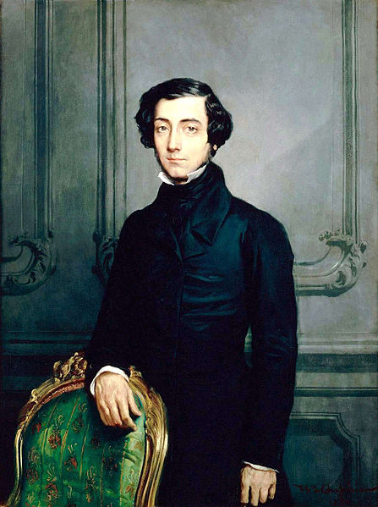
政治文化與民意
托克維爾 Alexis de Tocqueville (1805~1859)
《民主在美國》 Democracy in America (1835)
美國民主持續運作關鍵：「公民社會」(Civil Society)的蓬勃
公民社會：獨立於國家、市場的各種自願性團體總和

Slide 10
公民文化 (Civic Culture)
Almond & Verba: The Civic Culture(1963) 五國跨國研究：美、英、西德、意大利、墨西哥
國家往往是下列三種政治文化的混合體
參與型(participant) 例如：美、英
公民文化的典範，有助民主國家發展
政治能力(political competence)高：知道達成政治目標的手段
政治效能感(political efficacy)高：政治參與可以影響政府

Slide 11
公民文化 (Civic Culture)
臣屬型(subject) 例：西德
瞭解政治事務，但不主動參與也不覺得能夠影響
狹隘型(parochial)（偏狹／原始／邊陲／地方／教區） 例：墨西哥
不認為自己可以改變國家、對國家毫不關心
「日出而作，日落而息⋯⋯帝力於我何有哉！」

Slide 12
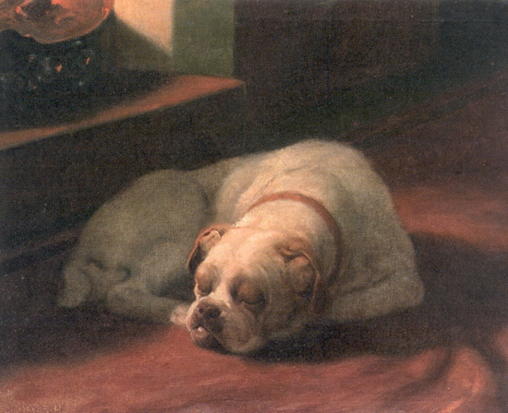
美國的「參與政治文化」
Almond & Verba認為： 民眾參與僅需具備「間歇性」、「潛在性」特質
「不擾眠犬」(“Sleeping dog” theory)：一旦民眾被喚醒了就會積極參與政治
政治人物的預期反應(rule of anticipated reactions)：

Slide 13
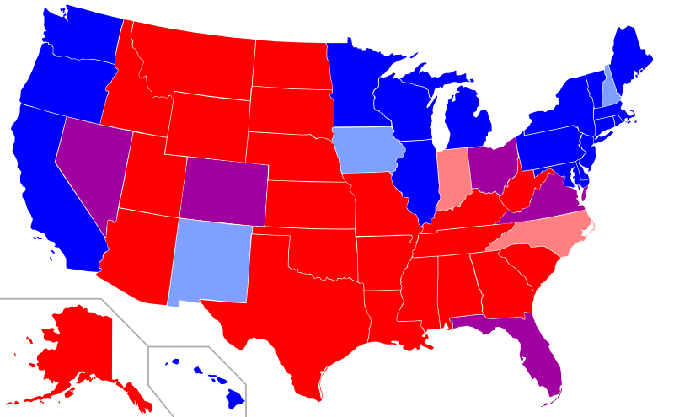
政治文化的衰退
犬儒主義(cynicalism)
衰退之例：
政府信任下滑
文化戰爭(culture wars)：保守與自由陣營的左右兩極對立，例如美國紅州、藍州

Slide 14
政治文化的衰退
參與組織性社團的比例下降
Robert Putnam (1941~ ) 公民社會的式微：“Bowling Alone: America’s Declining Social Capital”(1995)
社會資本(social capital)：人和人之間的互動網絡
新形態社會資本成型，例如網路

Slide 15
美國人的宗教態度
宗教型國家
基督教文明強勢主導美國
一般而言通常是經濟弱勢國家，例如印度、巴西

Slide 16
信任
Francis Fukuyama: 信任是一個國家經濟發展與穩定的重要基礎

Slide 17
版權聲明
頁碼 | 作品 | 版權標示 | 作者 / 來源
1-19 |  |  | 轉載自 Microsoft Office 2010 PowerPoint 設計主題範本-Winter， 依據 Microsoft 服務合約及著作權法第 46、52、65 條合理使用。
3 | 「竊鉤者誅，竊國者侯」 |  | 先秦．莊周，莊子《胠篋》篇。
4 | “No bourgeoisie, no democracy” |  | Barrington Moore, “Social origins of dictatorship and democracy: lord and peasant in the making of the modern world.” P.418 Boston: Beacon Press. 1966 年。 依據著作權法第 46、52、65 條合理使用。
8 | “the system of empirical beliefs, expressive symbols, and values, which defines the situation in which political action takes place.” |  | Pye, Lucian W. & Sidney Verba (eds), “Political Culture and Political Development.” P.513，Princeton, NJ: Princeton Press. 1965 年。 由 王業立 教授 整理翻譯。依據著作權法第 46、52、65 條合理使用。

Slide 18
頁碼 | 作品 | 版權標示 | 作者 / 來源
9 |  |  | WIKIMEDIA COMMONS / Théodore Chassériau (http://en.wikipedia.org/wiki/File:Alexis_de_tocqueville.jpg)， 瀏覽日期 2013/03/15。
11 | 「日出而作，日入而息，鑿井而飲，耕田而食，帝力於我何有哉！」 |  | 先秦，《擊壤歌》。
12 |  |  | WIKIMEDIA COMMONS / Arthur Heyer (http://commons.wikimedia.org/wiki/File:Arthur_Heyer_-_Bulldog_Sound_Asleep.jpg)，瀏覽日期 2013/03/15。
13 |  |  | WIKIMEDIA COMMONS / Angr (http://commons.wikimedia.org/wiki/File:Red_state,_blue_state.svg?uselang=zh-tw)，瀏覽日期 2013/03/15。

Slide 19
頁碼 | 作品 | 版權標示 | 作者 / 來源
14 |  |  | 本作品轉載自Microsoft Office (http://office.microsoft.com/zh-tw/images/results.aspx?qu=bowling&ex=2#ai:MC900198972|)， 瀏覽日期 2013/04/02，依據著作權法第 46、52、65 條合理使用。
16 | “Trust…underpins economic growth and stability.” |  | Fukuyama, F., “Trust: The Social Virtues and the Creation of Prosperity” Touchstone Books. 1996年。 由 王業立 教授 整理翻譯。依據著作權法第46、52、65條合理使用。

